Slide 1
PLANIFICACIÓN CLASES VIRTUALES Orientación SEMANA 31 FECHA : 26 octubre al 30 de octubre
Colegio Jean Piaget
Mi escuela, un lugar para aprender y crecer en un ambiente saludable

Slide 2
ASIGNATURA /CURSO | ORIENTACIÓN /CUARTO
NOMBRE DEL PROFESOR/A | CONVIVENCIA ESCOLAR
EDUCADORA DIFERENCIAL
OBJETIVO DE APRENDIZAJE PRIORIZACIÓN NIVEL 1 | OA 4 Identificar y practicar en forma guiada conductas protectoras y de autocuidado en relación a hábitos de alimentación.
INDICADORES DE EVALUACIÓN PARA OA | Diferencian hábitos de alimentación saludable y no saludable y clasifican sustancias saludables y no saludables.
CONTENIDO /HABILIDADES | Actitudes que favorezcan el autocuidado.
OBJETIVO DE LA CLASE | Identificar y practicar hábitos de alimentación saludable
EVALUACIÓN | Saca una foto a tu cuaderno con las respuestas del ticket de salida y envíalas a correo electrónico de tu profesor jefe.

Slide 3
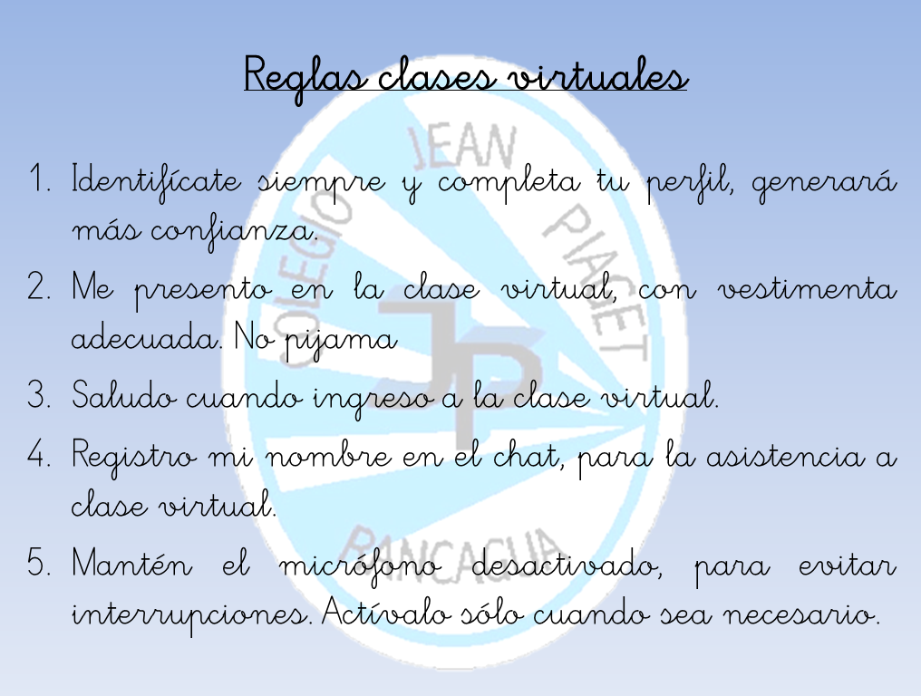
Sugerencia
De reglas virtuales. Puede usar otras

Slide 5
Importante:
Sugerencia para usar en sus presentaciones
*optativo
Cuándo esté la animación de un lápiz, significa que debes escribir en tu cuaderno
Cuándo esté esta animación de una cámara fotográfica, significa que debes mandar reporte sólo de esa actividad (una foto de la actividad)
Cuándo esté esta animación de un libro, significa que debes trabajar en tu libro de matemática.
Cuándo esté esta animación de un signo de pregunta, significa que debes pensar y analizar, sin escribir en tu cuaderno. Responder de forma oral.

Slide 6
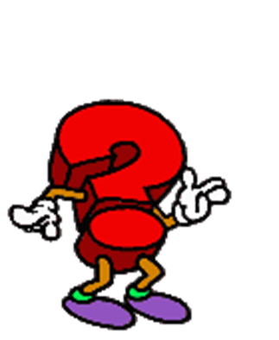
Inicio Activación Conocimientos Previos
¿Qué es la alimentación saludable?

Slide 7
REFLEXIÓN
Observa el siguiente video y comenta con tu profesora y compañeros
https://www.youtube.com/watch?v=Drl477HTWNY

Slide 8
Concepto de Alimentación Saludable
Se puede decir que la alimentación saludable es aquella que proporciona los nutrientes, que son compuestos químicos contenidos en los alimentos que aportan a las células todo lo que necesitan para vivir, y que proporcionan al cuerpo lo necesario para mantener el buen funcionamiento del organismo, conservar o restablecer la salud, minimizar el riesgo de enfermedades.

Slide 9
Lluvia de ideas
Los alumnos comentan sobre los alimentos que suelen consumir en casa.
La profesora las anota para después comentar cuáles son saludables.

Slide 10
Desarrollo de la clase
1.-Observa el siguiente video y menciona qué aprendizaje puedes sacar de esa situación.
https://www.youtube.com/watch?v=QeXzKg95H8c

Slide 11
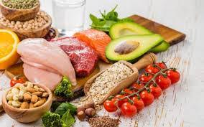
2.- Los alumnos escriben en su cuaderno un menú para dos días de almuerzo o desayuno y lo comparten con sus compañeros

Slide 12
Pauta de autoevaluación (explique para qué sirve)
CONDUCTAS | N | MPV | AV | S
Incluyo los lácteos en algunas comidas
Consumo con frecuencia frutas
Consumo con frecuencia verduras
Consumo con frecuencia cereales y legumbres
Consumo comida no saludable
Incluyo en mi desayuno lácteos, jugos o frutas
Estoy de acuerdo que la comida saludable es beneficiosa para mi cuerpo
N: Nunca MPV: Muy pocas veces AV: Algunas veces S: Siempre

Slide 13
TICKET DE SALIDA
ASIGNATURA
SEMANA 29
CIERRE
Nombre: _______________________________________
INDICADORES DE EVALUACIÓN PARA EL OA4
Diferencian hábitos de alimentación saludable y no saludable y clasifican sustancias saludables y no saludables.
1.- Comparten un menú saludable del desayuno o almuerzo
Enviar fotografía de este ticket de salida al:
Correo: de profesora jefe
Celular:

